Slide 1
Műholdas távérzékelés a precíziós gazdálkodásban (ma elérhető gyakorlati alkalmazások) Narancsík János és Csornai Gábor

Slide 2
Tartalomjegyzék
A precíziós mezőgazdaság fogalma, alapelve, gyakorlati célja 3 - 5 dia
A távérzékelési eljárások, alapelve, fizikai háttere 6 - 8 dia
Mit láthatunk a műholdfelvételeken, felhasználhatóságuk 9 -12 dia
A távérzékelés felhasználási lehetőségei a gyakorlatban
A művelési egységek (menedzsment zónák) meghatározása a táblákban 13-17 dia
Az előző és az aktuális időszak termesztésének követése, elemzése 18-20 dia
Komplex tápanyagellátás, differenciálás 21-27 dia
Tőszám-differenciálás 28-29 dia
Hatékonyságvizsgálat, mérés, a megvalósított művelési lépések elemzésére 30-31 dia
A kombájnokkal mért hozam térképek utólagos kalibrálása 32-34 dia
Zárszó 35 dia
Témaspecifikus szakmai kérdések 36 dia
Felhasznált irodalmi hivatkozások jegyzéke 37-38 dia
Fogalomtár 39 dia
TAG-ek 40 dia

Slide 3
A precíziós mezőgazdaság fogalma
A precíziós mezőgazdaság egy olyan menedzsment-stratégia, amely időbeli, térbeli és egyedi adatokat gyűjt, dolgoz fel és elemez, valamint azokat egyéb információkkal egészíti ki annak érdekében, hogy támogassa a táblán belüli változatosságot kezelő döntéstámogatási folyamatokat, növelve ezzel az erőforrások felhasználásának hatékonyságát, a produktivitást, a minőséget, a jövedelmezőséget és a fenntarthatóságot a mezőgazdasági termelés során. (URL¹).

Slide 4
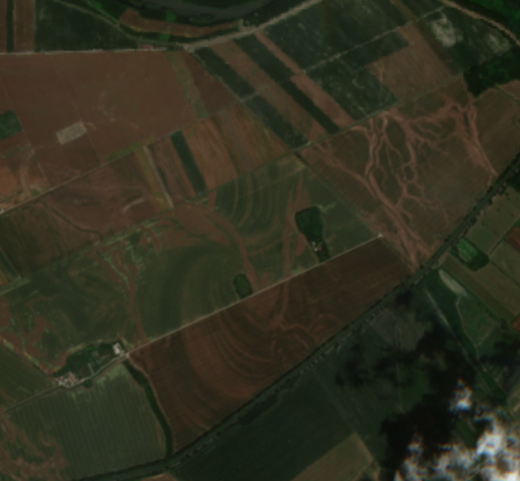
A precíziós gazdálkodás alapelve a tábla heterogenitásához való alkalmazkodás
Parcelláink többsége heterogén
A táblákat ezért több „homogén” részre kell osztani (zónák),
A zónákhoz igazodó, de eltérő művelést kell végezni (a nagyobb jövedelemért)
Hatékonyabb és környezetkímélőbb lesz a művelés

Slide 5
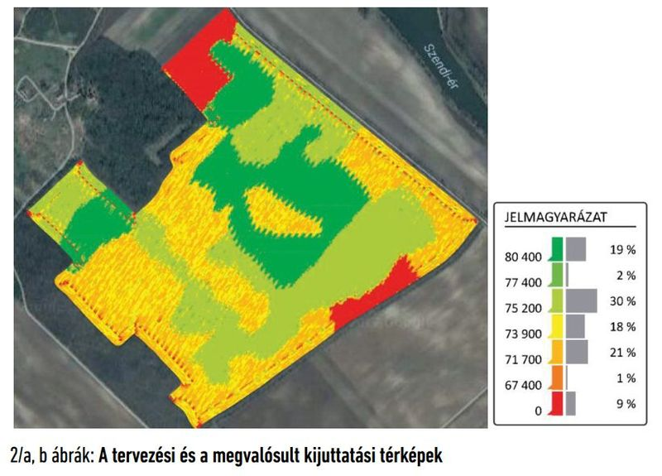
A precíziós mezőgazdaság gyakorlati célja
A tábla adottságainak megfelelő talajművelés,
Vagy tápanyag-kijuttatás, vagy tőszám-differenciálás jelenti a precíziós termesztés gyakorlatát.
Ebben a kulcstényező az, hogy a termesztési döntés (pl. kijuttatás) valóban megalapozott legyen, megfelelő K+F előkészítéssel, befektetéssel történjen!
Az lehetetlen, hogy a gazda(ság) ezt kevés felkészültséggel a kezdetektől önállóan meg tudja oldani.

Slide 6
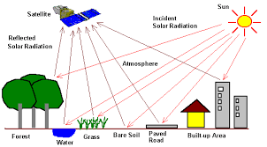
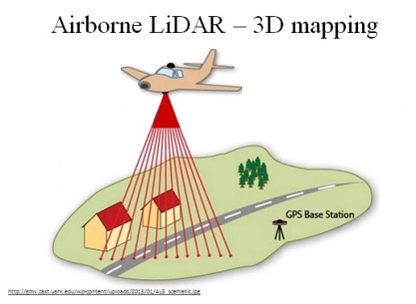
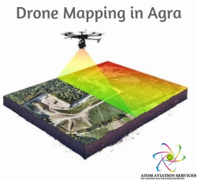
A távérzékelés alapelve
3.ábra
Számszerű a rögzített sugárzásokból növényállapot felmérés és fejlődés vizsgálat.

Slide 7
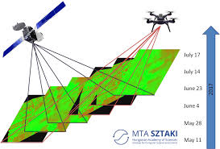
Távérzékelési eljárások a gyakorlatban
Leggyakoribb távérzékelési eljárások:
Műholdfelvételek
Drónfelvételek
4. ábra

Slide 8
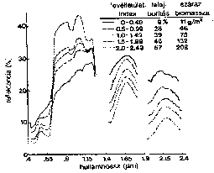
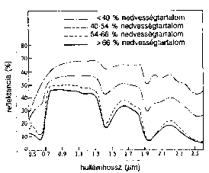
A távérzékelés fizikai háttere A sugárzás visszaverődése a földfelszínről és a tábláinkról, a növénytakaróról
Különböző felszínborítások eltérően sugároznak vissza :
növényzet
víz
talaj
Búza spektrális visszaverése és mérhető jellemzői a kelés és a kalászolás között
Eltérő nedvességtartalmú kukorica levelek spektrálisan különböző visszaverése
5.,6.,7, ábrák régi tankönyvtár

Slide 9
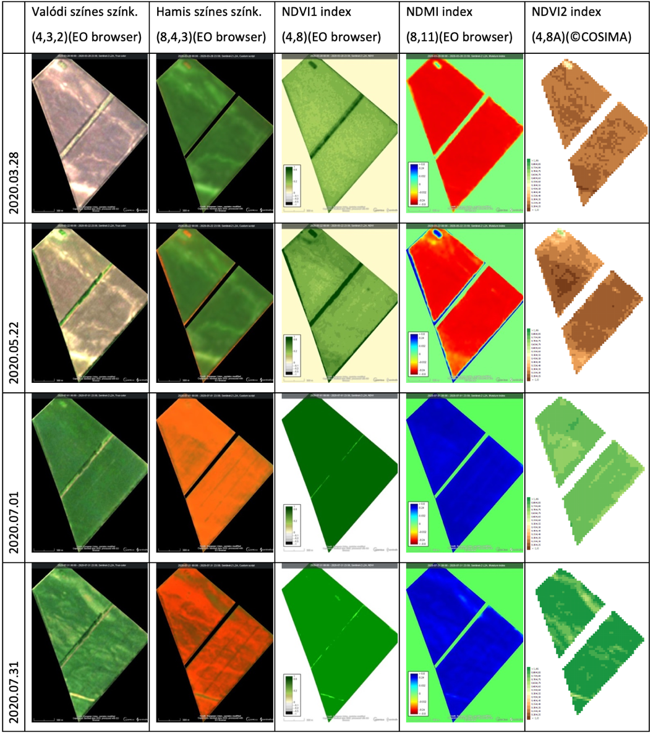
Mit láthatunk a műholdfelvételeken?
8. ábra

Slide 10
Mit láthatunk a műholdfelvételeken?
terület,
növény-összterület,
talajtípusok,
szerves anyag,
nitrogén ellátottság,
növényösszetétel,
fejlettségi állapot
növénybetegségek helye, terjedése,
vízhiány/vízgazdálkodás
elöntés összterülete, helye,
vadkár
szennyezések mértéke, helye,
megtermett/várható termés/hozam,

Slide 11
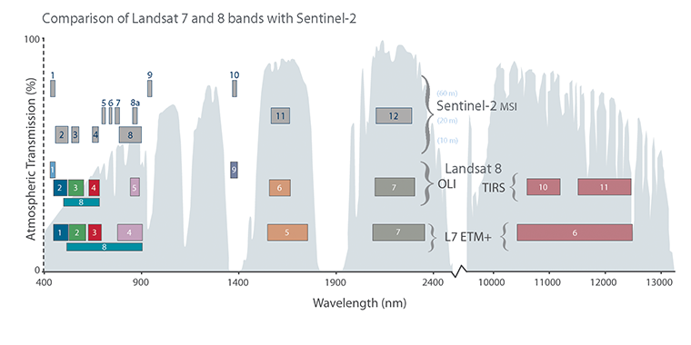
A műhold felvételek = mért sugárzások!
9. ábra
ezek a sugárzások adják meg a növény állapotát, vagy mutatják be a fejlődési folyamatot, adják meg annak számszerű jellemzőjét

Slide 12
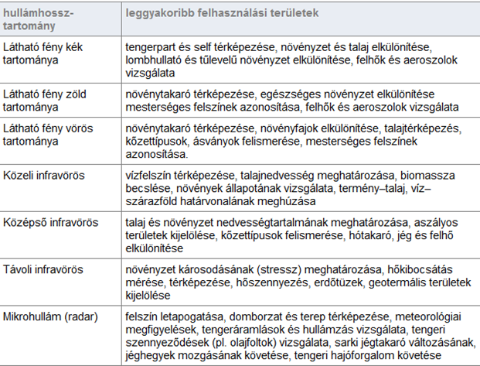
Növényállapot-fejlődés felmérése
A fénytartományok
látható fény (~0,4–0,7 μm)
közeli infravörös (Near Infrared, NIR, ~0,7–2 μm)
közepes infravörös (Mid Infrared, ~2–10 μm)
távoli infravörös
(termális infravörös, Far Infrared ~10–1000 μm)
mikrohullámú (radar, ~1 mm – 1 m)
A felhasznált hullámhossz-tartomány messze túlnyúlik a látható fény tartományán, szabad szemmel nem látható, ezért a „lényeget“ szabad szemmel mi sem látjuk.

Slide 13
A távérzékelés felhasználási lehetőségei a gyakorlatban
A művelési egységek (menedzsment zónák)meghatározása a táblákban
Az előző és az aktuális időszak termesztésének követése, elemzése
Komplex tápanyag-ellátás, differenciálás
Tőszám-differenciálás
Hatékonyságvizsgálat, mérés, a megvalósított művelési lépések elemzésére
A kombájnokkal mért hozamtérképek utólagos kalibrálása

Slide 14
1. A művelési egységek, (menedzsmentzónák) meghatározása

Slide 15
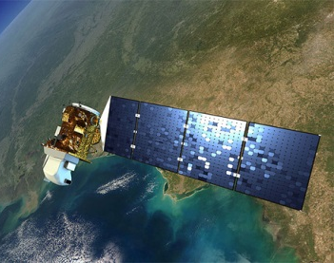
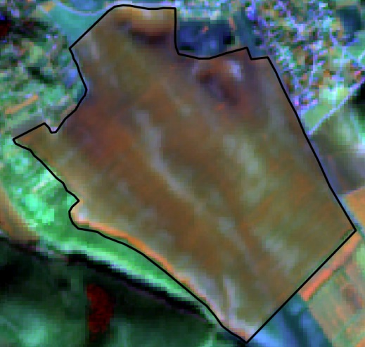
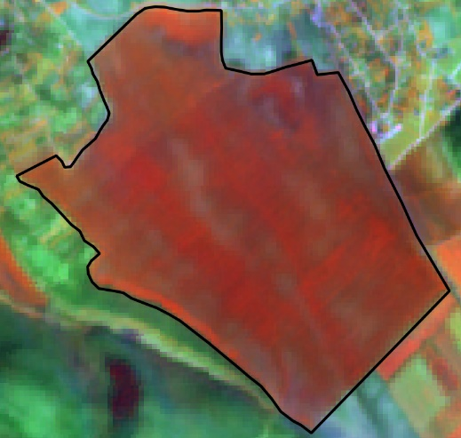
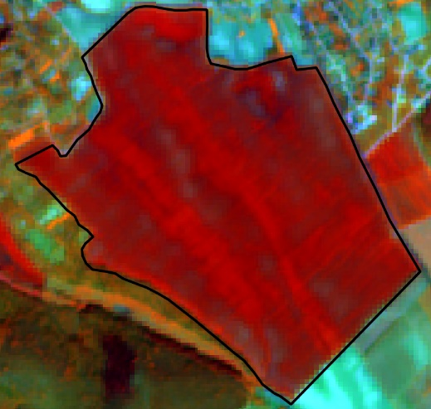
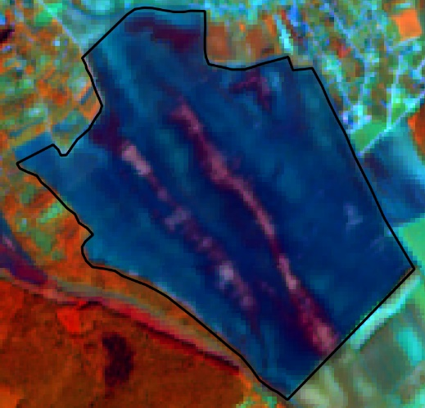
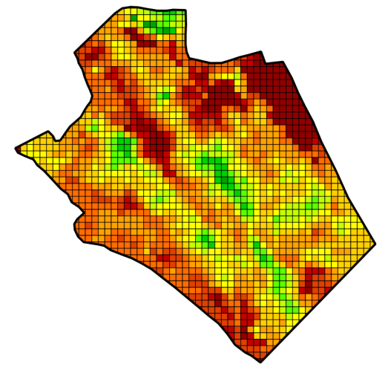
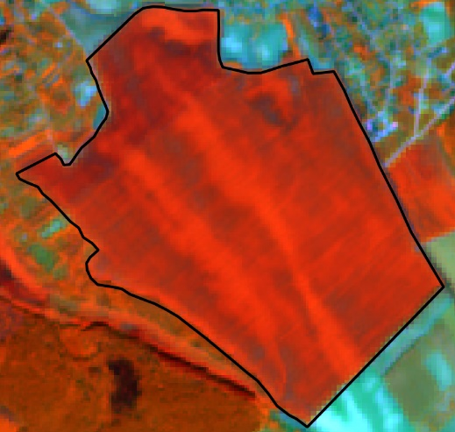
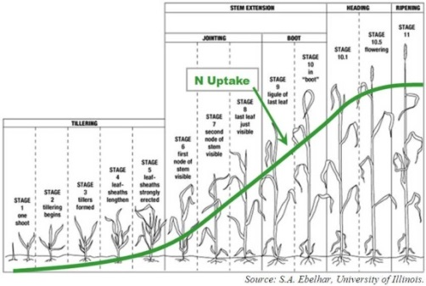
A művelési zónák meghatározási folyamatának döntő mozzanata
információ kivonás: sugárzásból t/ha
az abszolút hozam mérése pontosan!
Az elmúlt évekre is!
A hozammérés az egyes cellák sugárzásainak elemzésével történik a magágy előkészítéstől a betakarításig terjedő időszakban (12-20 felvétel alapján)

Slide 16
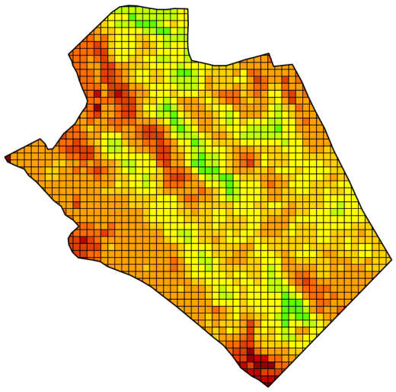
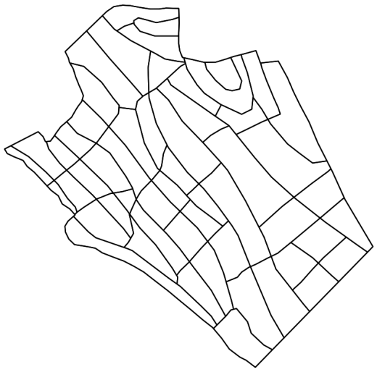
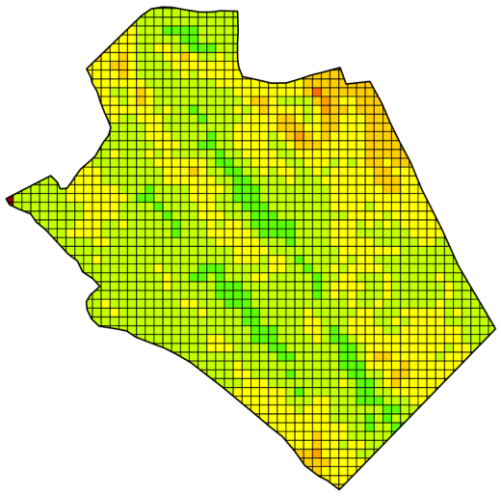
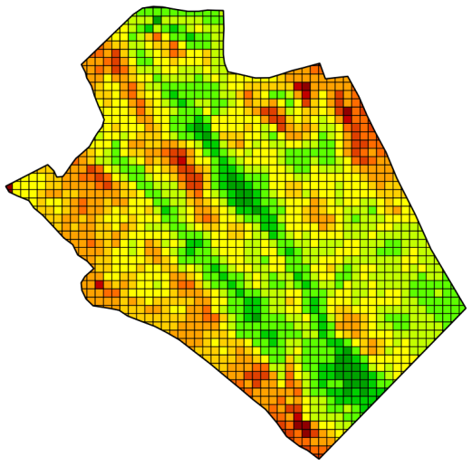
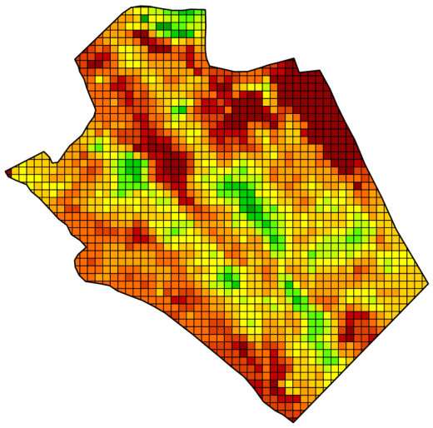
A zónák meghatározásának folymata
2015 repce 2,8 t/ha 2016 búza 6,5 t/ha 2017 napraforgó 3,2 t/ha 2018 búza 5,3 t/ha
MŰVELÉSI ZÓNA MEGHATÁROZÁS = műholdas hozamtérképek több évre
A zónák - a tábla több éven át egyformán teljesítő részei. Megbízható megtalálásuk, határaik és teljesítményük pontos felmérése a precíziós gazdálkodás alap feladata és egyben döntő, a precíziós termesztés hatékonyságát meghatározó lépése.
Az azonos teljesítmények mögött azonos/hasonló talaj és lefolyási tulajdonságok vannak. Agrárfeladat ezek felülvizsgálata is, hogy megállapítsuk, mennyire lehet, érdemes ezeket megváltoztatni.

Slide 17
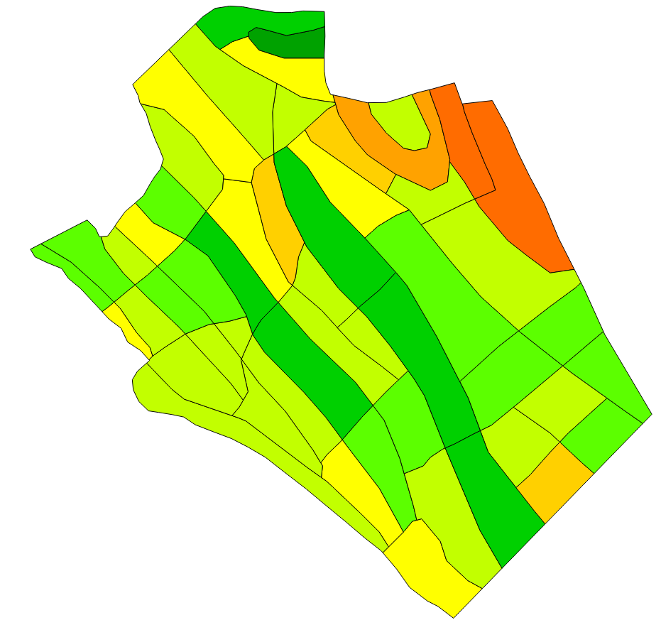
A pontos menedzsment zónák kialakítása
Több év távérzékelési méréseinek összehasonlításával, megfelelő elemzésével tudunk pontos menedzsmentzónákat kialakítani
Ez a folyamat egy rendkívül pontos és megbízható eljárás arra, hogy a táblák zónáinak stabil teljesítményét, képességét felmérjük az egyes zónák határait pontosan kialakítsuk.
A megfelelően kialakított menedzsment zónák akár a következő években is felhasználhatóak

Slide 18
2. Az előző és az aktuális időszak termesztésének követése, elemzése

Slide 19
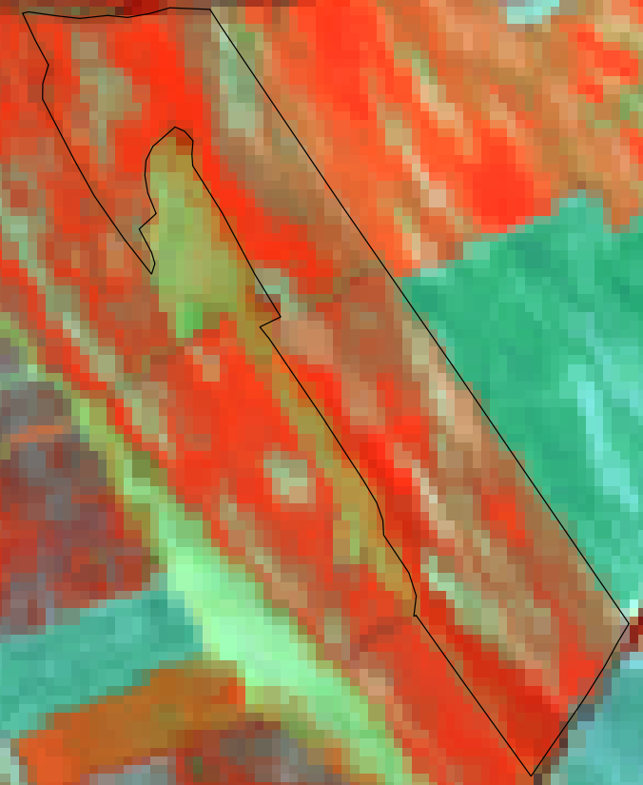
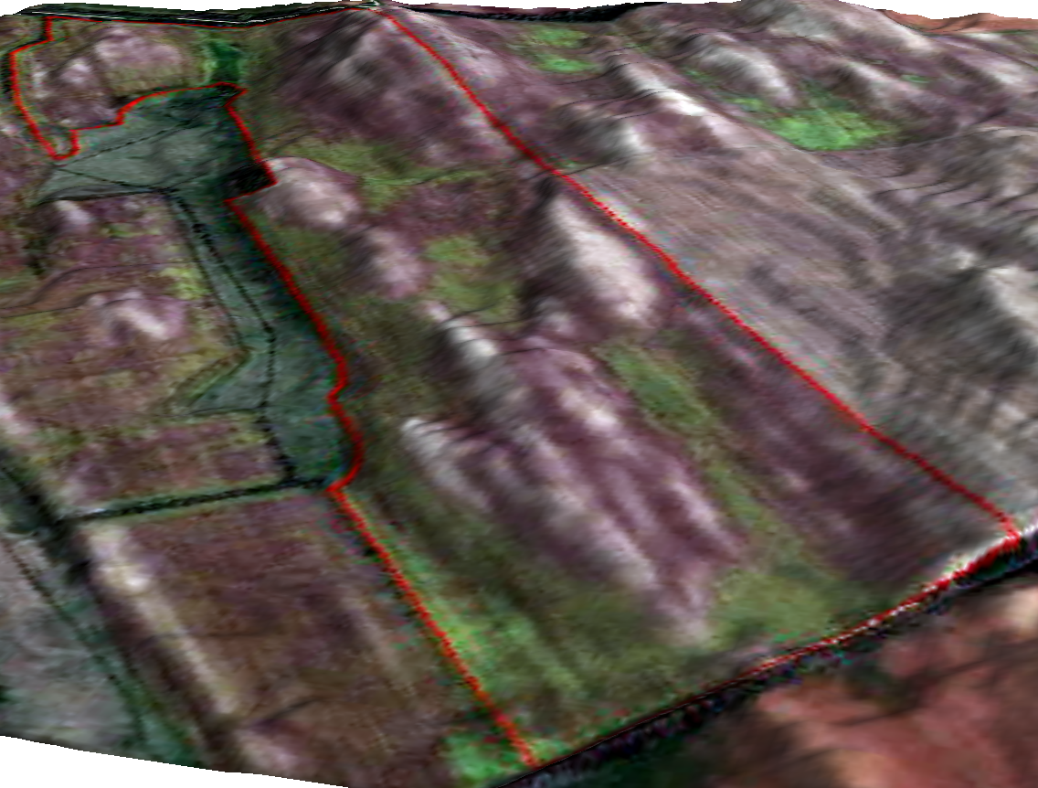
Cellahozamok térképe
Sentinel 2 űrfelvétel
Abszolút cellahozam domborzattal
Egy 6 t/ha-os tábla átlag milyen értékeket takar: 1-15-ig!
Mit érünk el a 6 t-ra tervezett tápanyag-ellátással ezen a táblán? Mit 8-10-nél? Hogyan tudjuk meg, hogy hova pontosan mennyi kell?

Slide 20
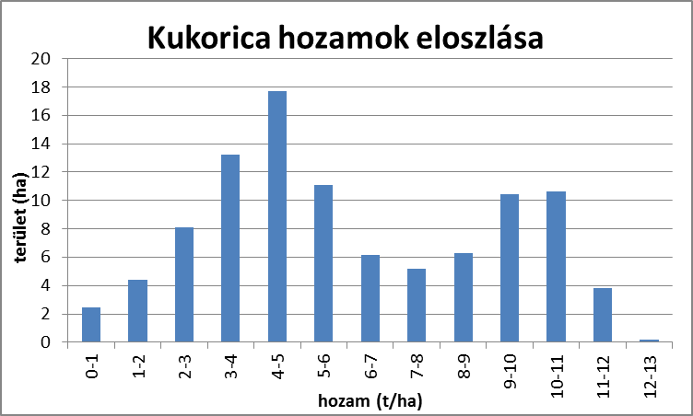
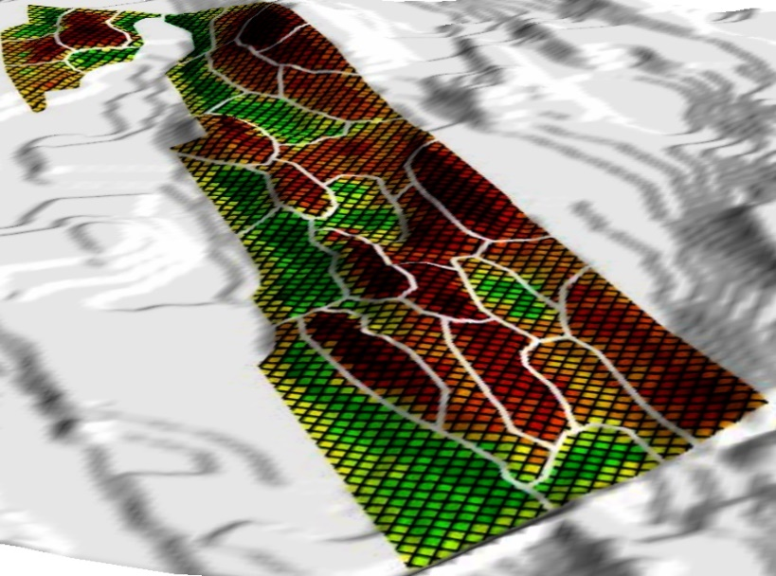
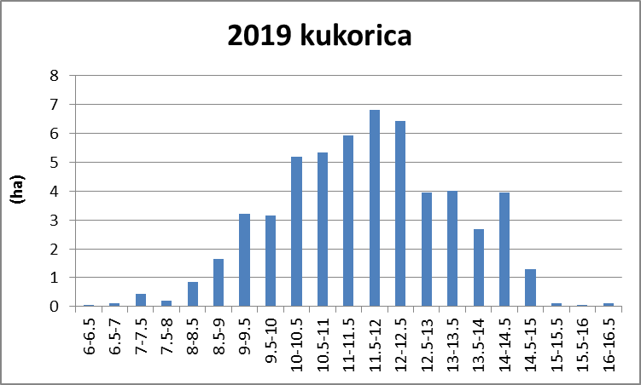
Cellahozamok térképe és amire már képesek vagyunk
Ez a tábla (102 ha) iskolapélda
Sentinel 2 űrfelvétel
Kukorica táblaátlag 2013: 6,1 t/ha
Műholdas cellahozam méréssel 2019: kukorica átlaghozam: 11,6 t/ha
Abszolút cellahozam domborzattal

Slide 21
3. Komplex tápanyagellátás, differenciálás

Slide 22
Alaptrágya tervezés és kijuttatás a táblába
differenciáltan a műholdas távérzékelési eljárás támogatásával
a zónák meghatározása,
kijelölése
Ez a 2 lépés műholdas távérzékelésen
alapuló fejlett eljárással történik
zónák teljesítőképességének felmérése az előző évekre
talaj ellátottságának felmérése
talajmintavétel, talajlabor
A zóna pontos meghatározásával a
talajmintavétel és ellátottság
erős térbeli összefüggésben vannak.
gazdaság által tervezett tábla hozam szétosztása a zónákra
tápanyagterv elkészítése

Slide 23
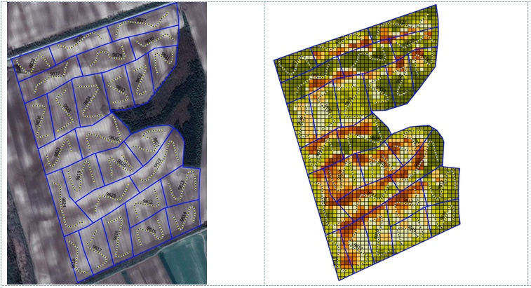
Műholdas távérzékeléssel ki lehet egészíteni
a talajszkennerrel készített felméréseket is
4 évet átfogó műholdas cellahozam
összteljesítmény
Talajszkenner felvétel
Kitűnő szkenner felvétel, megalapozott eljárás, de többletet nyújthat a műholdas cellahozam-mérés.

Slide 24
3 a. Alaptrágyaellátás optimalizálásának támogatása műholdas távérzékelési módszerrel

Slide 25
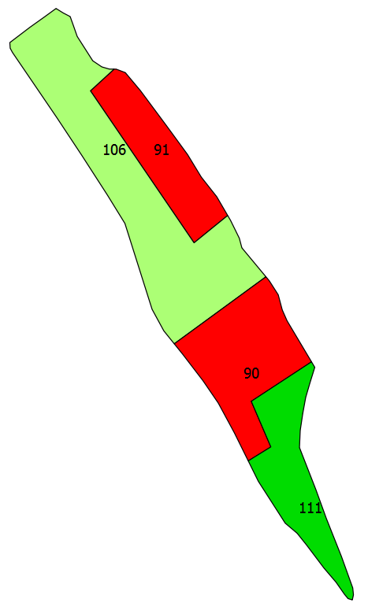
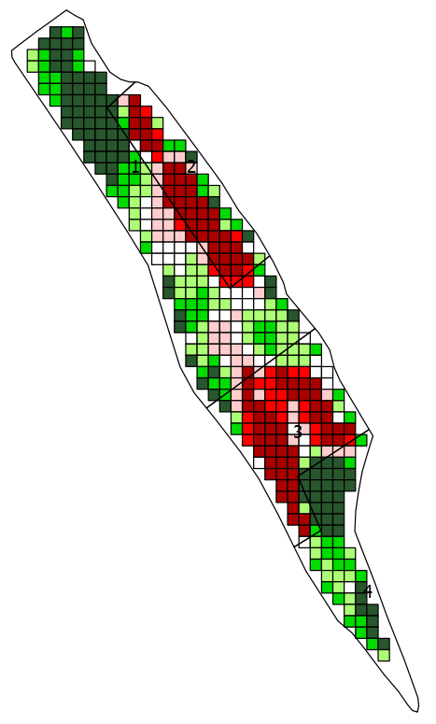
Lehet-e alkalmazni az eljárást hagyományos
pl. repítő tárcsás kijuttatás mellett?
Kijuttatási térkép
Balra: repítő tárcsás eszközzel Jobbra: differenciáltan
A többlet haszon becsülhető*:
(34 ha)
a differenciális és
hagyományos eszközökkel
történő műtrágyázásnál az állandó dózishoz képest
Többlethaszon:
teljesen differenciáló szóró
+ műholdas támogatás
10 t/ha-nál: 2740 EUR
6 t/ha-nál: 1465 EUR
Többlethaszon:
hagyományos géppark
+ műholdas támogatás
10 t/ha-nál: 1 950 EUR
6 t/ha-nál: 1 075 EUR
 | többlethaszon Műholdas elemzés+ repítő tárcsás kijuttatás (EUR/ha) | többlethaszon Műholdas elemzés + differenciális kijuttatás (EUR/ha)
10t/ha-nál | 57 | 80
6 t/ha-nál | 32 | 43
* Az átlag/egyenletes műveléshez képest
170 EUR/ha műtrágya-árral számolva(alap,- és fejtrágya)

Slide 26
3 b. Fejtrágya optimalizálásának támogatása

Slide 27
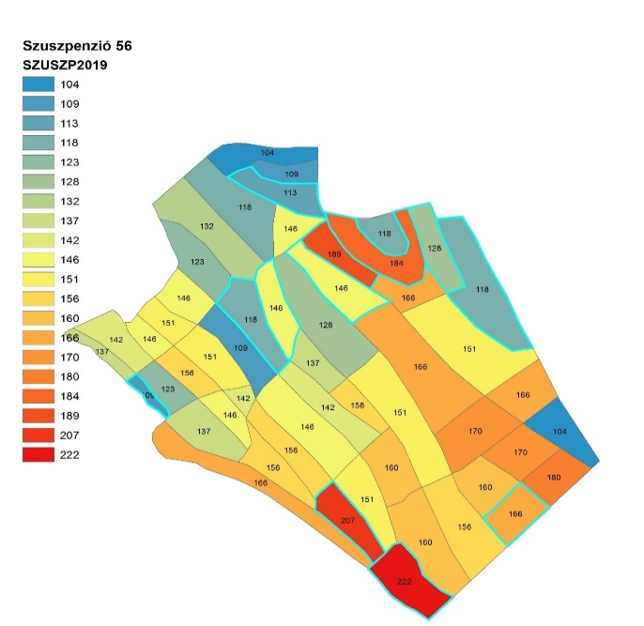
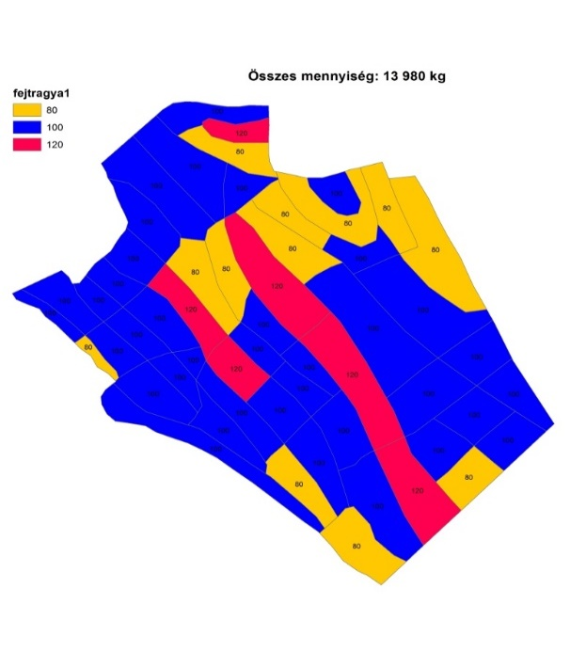
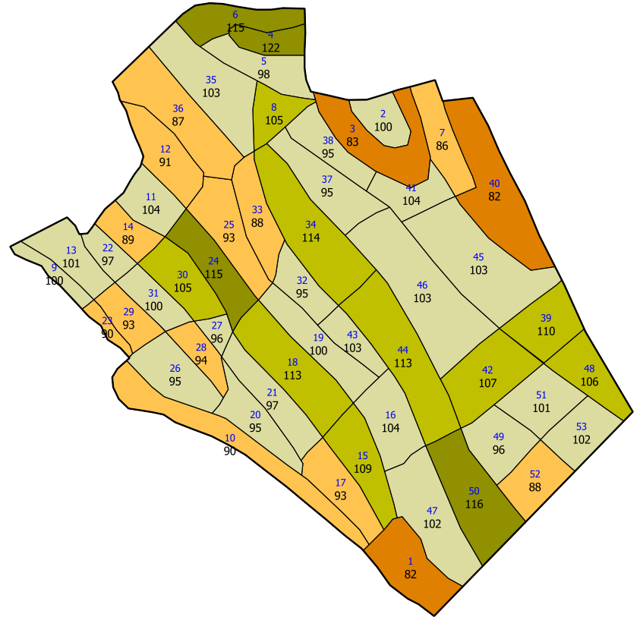
Fejtrágya kijuttatás differenciálva, de összetettebben
A fejtrágya mennyiséget általában a növényállomány aznapi állapotának megfelelően határozzák meg a különböző eljárások. Ezt még elkerülhetetlen mérési, észlelési zavarok is nehezítik.
Tágítani lehet ennek lehetőségeit a műholdas távérzékeléssel. Úgy, hogy az aktuális időszakkal plusz az előző években ugyancsak távérzékeléssel, számszerűen felmért mért zóna-adatok alapján határozzuk meg a kijuttatandó mennyiséget.
Így növeljük a fejtrágyázás hatékonyságát.

Slide 28
4. Tőszám differenciálása többéves kísérletek nélkül

Slide 29
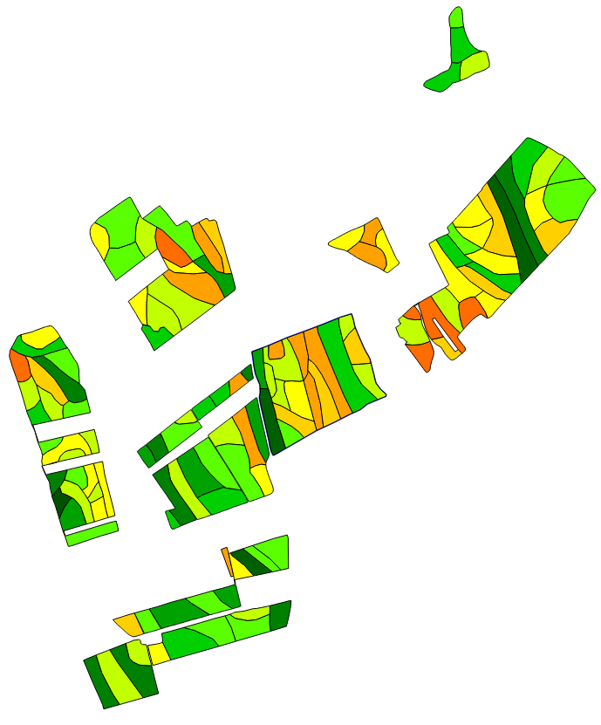
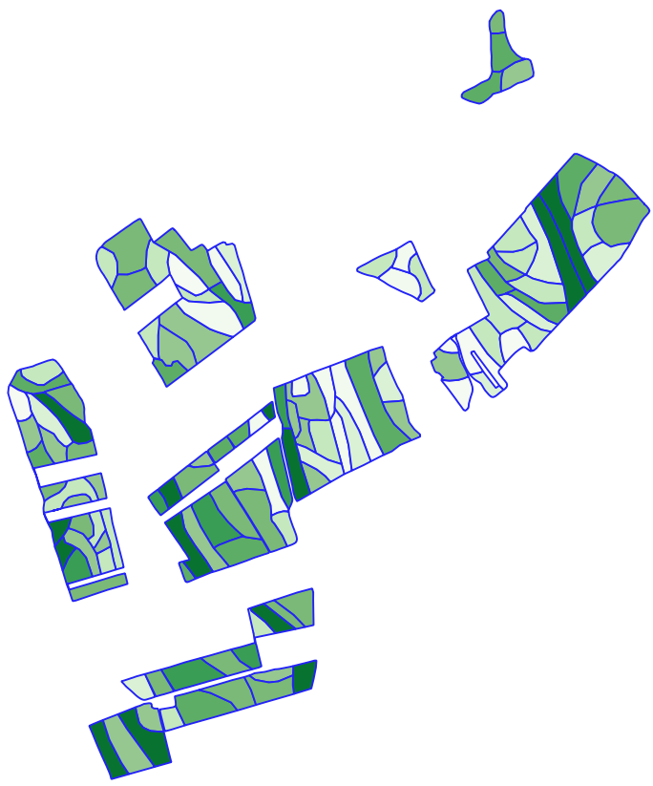
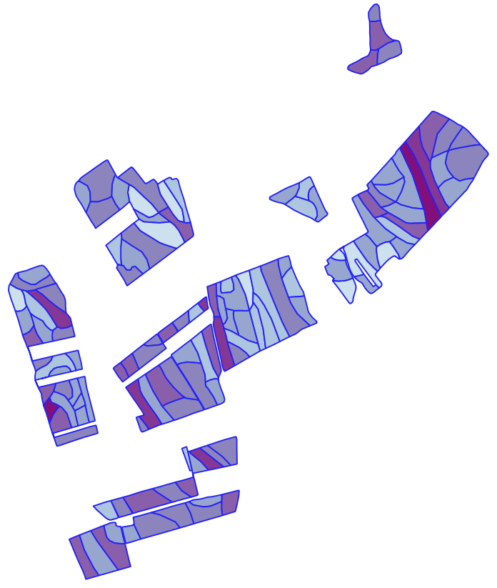
Tőszám tervezés + tápanyagellátás
Tervezett optimalizált tőszám
NITROSOL (l/ha)
Több előző év hozamteljesítményének felmérése és elemzése (zónák) alapján a reálisan tervezhető zónahozamok mellett az ezeknek megfelelő tőszám meghatározható az ismert fajta/hibrid tulajdonságok alapján
Forrás: - Dr. Pecze Zs., 2021.: Tőszám differenciálás zónánként, Agrár Horizont 2021. tél/tavasz
- Csurja Zs., 2020.: Hozammérés az űrből, szemléletes hozamtérkép, azonnal használható adatok a precíziós gazdálkodásban! Agro Napló 2020. 08.
- Csurja Zs., 2021.: Ezért kincs az agrár adat -2. rész: Növényvédelem és kijuttatás technológia, Agro Napló 2021. 03

Slide 30
5. Hatékonyságvizsgálat, mérés, a megvalósított művelési lépések elemzésére

Slide 31
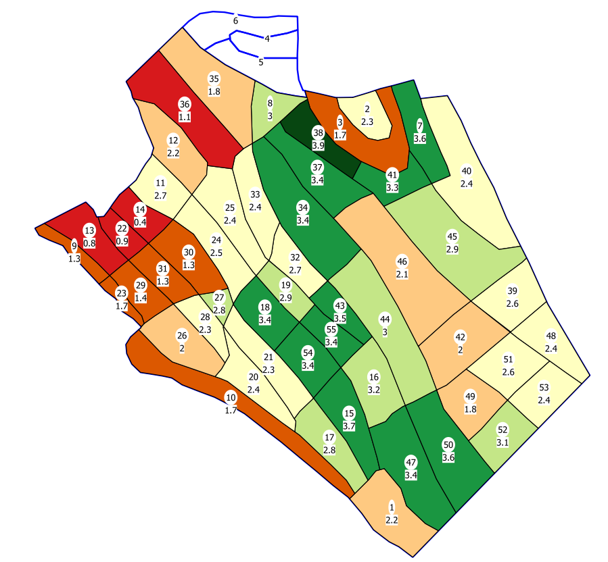
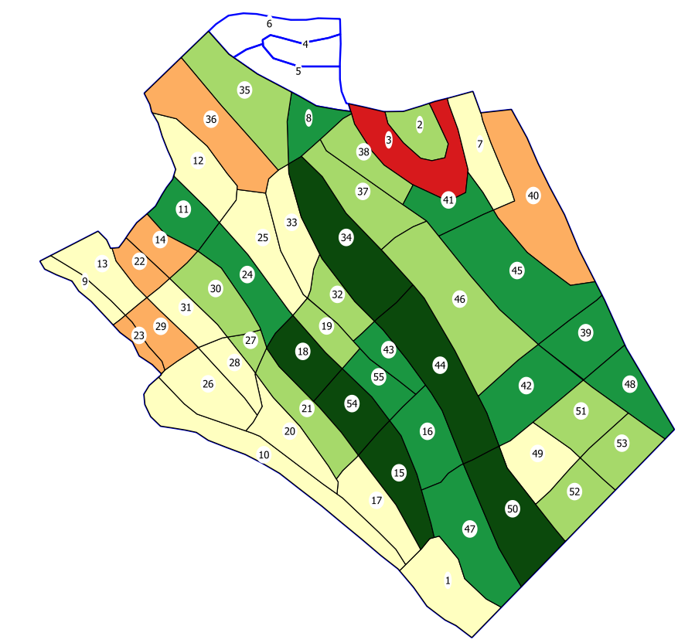
Előnyök, hatékonyság, megtérülés elemzése egyszerű térinformatikai eszközökkel
A hozamnövekedés azonos évjáratok között történt meg a műholdas támogatás segítségével 2020-ra. A nyilvánvaló terméshozam növekedésen túl a művelés költségeit és a bevételeket a termesztési egységekhez, a zónákhoz kötve is ki lehet mutatni. Ez az elemzés nemcsak a teljes táblára, de annak különböző adottságú részeire, zónáira is megmutatja a hatékonyságot, akár pénzben kifejezve
Ezzel további tartalékokat is fel tudunk tárni
Hozam növekedés 2018-2020 (t/ha) Nyereség/Veszteség 2020-ban
Forrás: - Dr. Pecze Zs., 2020.: Finomra hangolva, Agrár Horizont 2020. ősz/tél

Slide 32
6. Precíziós kombájn adatok, a hozamtérképek utólagos kalibrálása

Slide 33
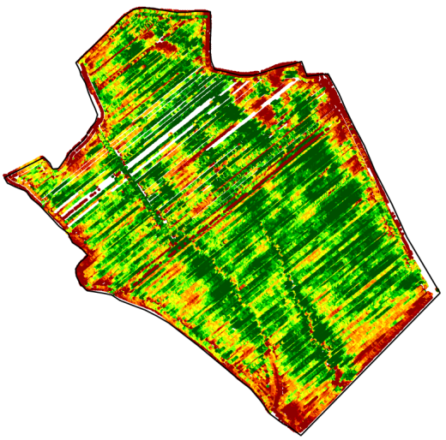
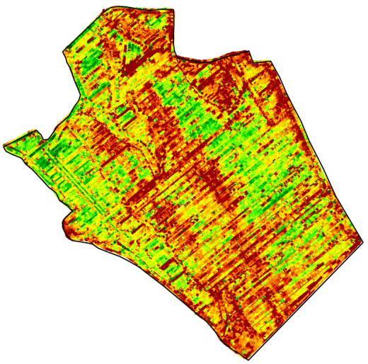
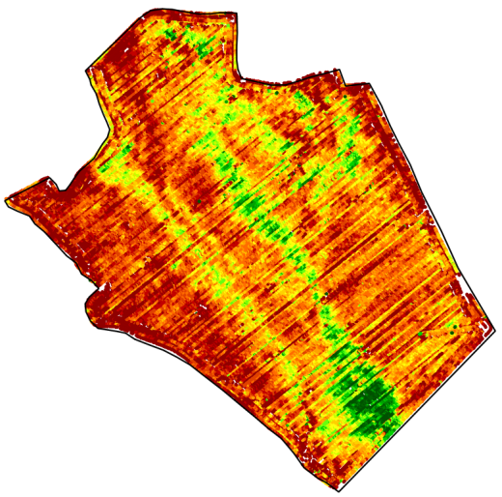
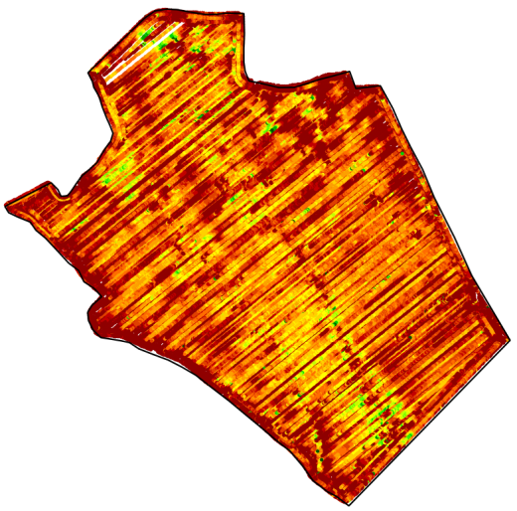
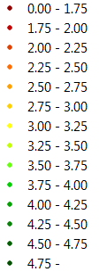
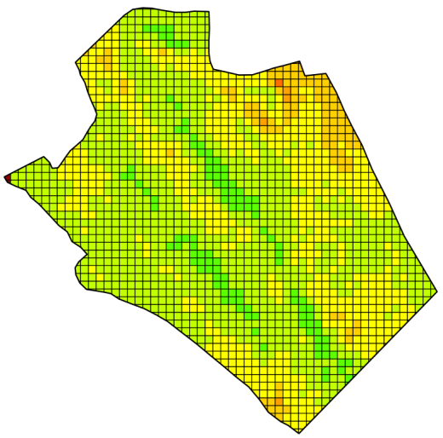
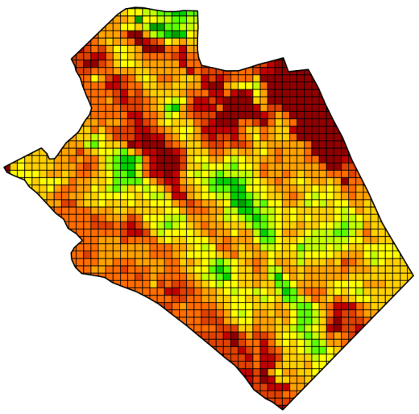
Aratási és műholdas cellahozam térképek
(azonos jelkulccsal)
Aratási hozam térképek precíziós kombájnnal
2015 repce 2,8 t/ha 2016 búza 6,5 t/ha 2017 napraforgó 3,2 t/ha 2018 búza 5,3 t/ha
Műholdas cellahozam térképek
Forrás: - Gábor Csornai, 2017.: Farm support via crop yield measurements by satellite data. SCERIN-5 Capacity Building Workshop
- Dr. Pecze Zs., 2019.: Talajmintavétel és szaktanácsadás megbízható alapokon, Agrár Horizont 2019. ősz/tél

Slide 34
A műholdas távérzékelés, speciálisan a cellahozam mérés fizikai háttere lehetővé teszi, hogy a kampányokban nem megfelelően kalibrált kombájnok hozamtérképeit utólag korrigáljuk. Ez jelentős támogatás a tápanyag gazdálkodás szempontjából.

Slide 35
Zárszó
az elérhető precíziós gazdálkodás megfelelő, költséghatékony elemeinek bevezetésével (mint amilyenek a távérzékelési eszközök által nyújtott adatok is), már
alacsony beruházás mellett is
rövid idő alatt megtérülő beruházást jelentenek.
Ezért bevezetésük egyértelműen alkalmas a kis és közepes gazdaságok számára is. Segítségükkel bizonyíthatóan állandó jövedelemnövekedéssel lehet számolni a környezetvédelmi szempontok figyelembevétele mellett is.

Slide 36
Témaspecifikus szakmai kérdések
Mik a távérzékelés előnyei és a műholdfelvételek kiértékelésének célja?
Mi a távérzékelés szilárd fizikai háttere, mi jellemzi a földfelszínről visszaverődő sugárzást és hogyan kapcsolódnak ehhez a műholdak?
Mik a mezőgazdasági alkalmazásoknál használt Landsat8 és Sentinel-2 műholdfelvételek főbb tulajdonságai és ezek az űrfelvételek hogyan szerezhetők be?
Milyen információkat lehet kiolvasni 1-1 űrfelvételből vagy űrfelvétel idősorozatból a mezőgazdasági táblákról?
Mi a precíziós mezőgazdaság és gazdálkodás alapelve, gyakorlati célja?
Milyen gyakorlati alkalmazásai vannak a műholdas cellahozam térképeknek?
Mik a kezelési, művelési egységek (zónák) és hogyan határozhatók meg az optimális hozam zónák?
Milyen gyakorlati feladatokban tudja hatékonyan támogatni a távérzékelés a precíziós növénytermesztést?
Mik az előnyei és gazdasági haszna a zónák hozamteljesítményének felmérése és elemzése alapján differenciált tőszámszabályozásnak és a növény-táplálásnak?

Slide 37
Felhasznált hivatkozások jegyzéke
URL 1 :https://ispag.org/about/definition
2. a,b ábra https://www.google.com/url?sa=i&url=https%3A%2F%2Fagronaplo.hu%2Ffiles%2F2017%2F06%2F&psig=AOvVaw2yVvGZHo4o751ParpOiL8t&ust=1623419084169000&source=images&cd=vfe&ved=0CAIQjRxqFwoTCLDHt8OZjfECFQAAAAAdAAAAABAJ
3. a,b,c ábrák: https://stormwise.uconn.edu/lidar/#, http://www.atomaviation.com/drone-mapping-survey-in-agra/
https://www.google.com/url?sa=i&url=https%3A%2F%2Fmap.sdsu.edu%2FNotes%2Fstow-remotesensing.htm&psig=AOvVaw0GYk1wIX66Nk8NHL-HTw3m&ust=1623420506143000&source=images&cd=vfe&ved=0CAIQjRxqFwoTCKjPgviejfECFQAAAAAdAAAAABAL
4. ábra : https://ercim-news.ercim.eu/en113/special/satellite-and-aerial-image-processing-for-smart-farming-and-biodiversity-conservation
5.,6.,7.,9, ábra https://regi.tankonyvtar.hu
8. ábra Sentinel műholdfelvétel sorozat
Forrás: - Gábor Csornai, 2017.: Farm support via crop yield measurements by satellite data. SCERIN-5 Capacity Building Workshop
Csornai, G., Suba, Zs., Bánhalminé Nemes K., 2019.: Precíziós és tábla-hozammérés műholdfelvételekkel és ezek alkalmazásai szántóterületeken, GISOpen Konferencia
https://www.prega.hu/eloadok/mesterhazi-peter/
https://www.axial.hu/gps/vantage/adatmanagement/maxi-hozam-muholdas-hozamterkepezes
Csurja Zs., 2020.: Hozammérés az űrből, szemléletes hozamtérkép, azonnal használható adatok a precíziós gazdálkodásban! Agro Napló 2020. 08.
Csurja Zs., 2021.: Ezért kincs az agrár adat -2. rész: Növényvédelem és kijuttatás technológia, Agro Napló 2021. 03

Slide 38
Felhasznált hivatkozások jegyzéke
Gábor Csornai: Farm support via crop yield measurements by satellite data. SCERIN-5 Capacity Building Workshop, Institute of Geography, Faculty of Sciences, University of Pécs, Hungary, 20-23 June, 2017.
https://www.scerin.eu/scerin2017/presentations/DAY1_11_Gabor_CSORNAI_SCERIN5_2017.pdf (last accessed 09/06/2021)
Csornai G., Suba, Zs., Bánhalminé Nemes K., 2017.: Növényfejlődés vizsgálat és termésmérés műhold-felvételekkel szántóterületeken, tábla és precíziós részletességgel. (Crop development analysis and yield measurement by satellite images on arable land, at field and precision details) Fény-Tér-Kép 2017. Konferencia. Conference Fény-Tér-Kép 2017, Hungary
Csornai G., Suba, Zs., Bánhalminé Nemes K., 2019.: Precíziós és tábla-hozammérés műholdfelvételekkel és ezek alkalmazásai szántóterületeken, GISOpen, Székesfehérvár, 2019.04.16-18. https://www.youtube.com/watch?v=6OSEz6bidWs
Csornai G., Keresztes Zs., 2021.: Ezért kincs az agrár adat -2. rész: Növényvédelem és kijuttatás technológia In: Agro Napló 2021. 03. pp. 65-80.
Dr. Mesterházi Péter Ákos (Axiál Kft.), 2019.: Információ áramlás és adatkezelés a mezőgazdaságban, GISOpen, Székesfehérvár, 2019.04.16-18. https://www.youtube.com/watch?v=omvIcZ67_Wg
Dr. Mesterházi Péter Ákos (Axiál Kft.), 2020.: Korszerű döntéshozatal a precíziós gazdálkodásban, PREGA konferencia, Budapest, 2020. https://www.prega.hu/eloadok/mesterhazi-peter/
Dr. Mesterházi Péter Ákos (Axiál Kft.), 2020.: Adatáramlás és kompatibilitás az információból nyerhető haszonért - út a digitális mezőgazdaság felé, PREGA konferencia, Budapest, 2020. https://www.prega.hu/2020-prega-videok/
Dr. Pecze Zs., 2019.: Talajmintavétel és szaktanácsadás megbízható alapokon, Agrár Horizont 2019. ősz/tél pp. 22-24.
Dr. Pecze Zs., 2020.: Hozammérés az űrből, szemléletes hozamtérkép, azonnal használható adatok a precíziós gazdálkodásban! In: Agro Napló 2020. 08. pp. 26-28.
Dr. Pecze Zs., 2020.: Precíziós talajmintavétel - Egyedülálló eszköz, Agrár Horizont 2020. tél/tavasz pp. 10-11.
Dr. Pecze Zs., 2020.: Finomra hangolva, Agrár Horizont 2020. ősz/tél pp. 14-16.
Dr. Pecze Zs., 2021.: Tőszám differenciálás zónánként, Agrár Horizont 2021. tél/tavasz pp. 36-37.
https://www.axial.hu/gps/vantage/adatmanagement/maxi-hozam-muholdas-hozamterkepezes
Notes:
Szöveg: ennél a diánál nem releváns
38

Slide 39
Fogalomtár

Slide 40
Tagek
Precíziós gazdálkodás, Műholdas távérzékelés, Műhold, Drón, Távérzékelési eljárások, Műholdfelvételek, Művelési egységek, Menedzsment zónák, Cellahozam, Komplex tápanyagellátás, Talajszkenner, Tőszám tervezés, Tápanyag-differenciálás, Hozamtérképek Hozamtérképek kalibrálása

